Slide 1

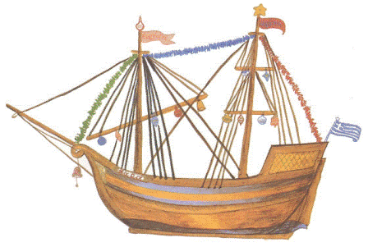
ΚΑΡΑΒΙΑ
ΓΛΩΣΣΑ Α’ - ΕΝΟΤΗΤΑ 7 ΚΑΡΑΒΙΑ
ΔΑΣΚΑΛΑ : ΕΛΕΥΘΕΡΙΑ ΠΑΠΑΔΗΜΗΤΡΙΟΥ

Slide 2
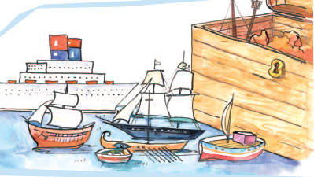
Το μπαούλο άνοιξε…
Τι κρύβει τελικά;
ΒΙΒΛΙΟ ΓΛΩΣΣΑΣ – Β’ ΤΕΥΧΟΣ σελ. 36

Slide 3
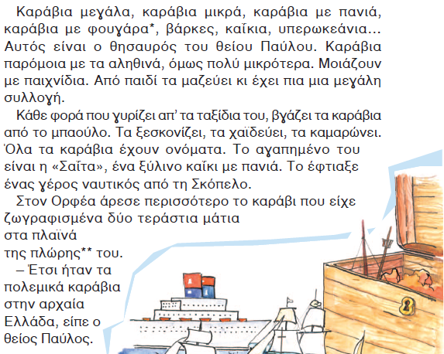
Διαβάζω το κείμενο δυνατά:

Slide 4
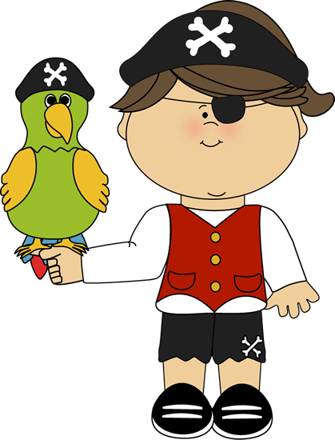
Ποιος είναι ο θησαυρός του Θείου Παύλου;

Slide 5
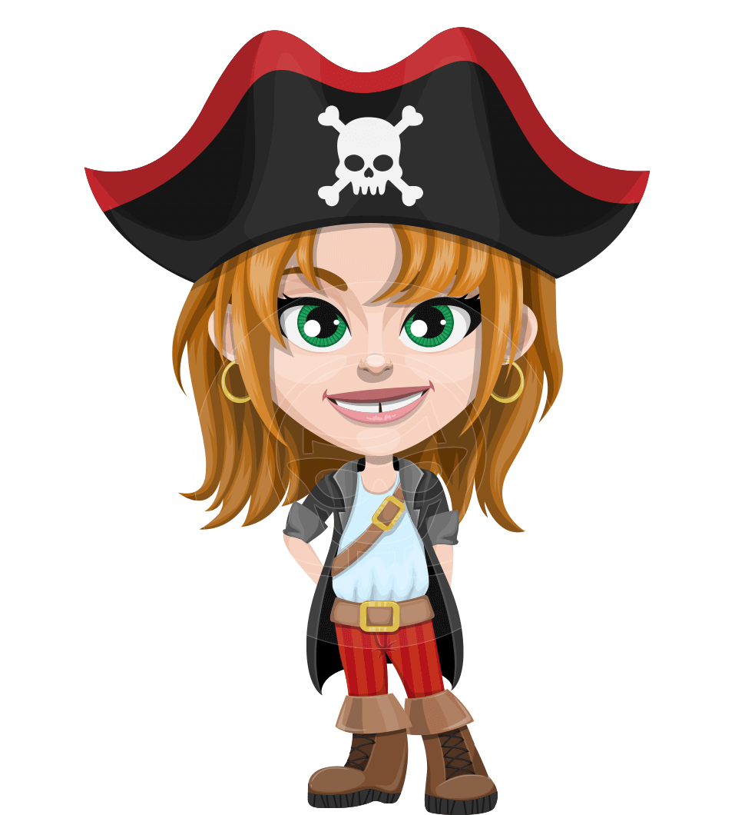
Ποιο είναι το αγαπημένο καράβι του θείου Παύλου; Βρες την απάντηση στο κείμενο και κύκλωσέ την.

Slide 6
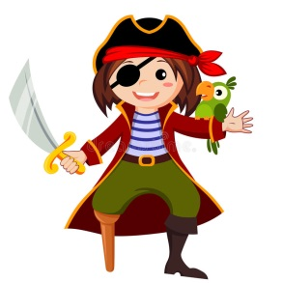
Ποιο άρεσε περισσότερο στον Ορφέα; Βρες την απάντηση στο κείμενο και κύκλωσέ την.

Slide 7
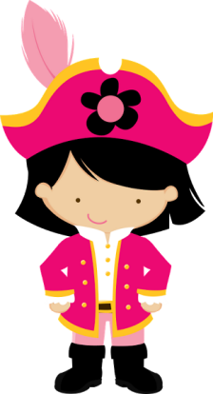
Ποια πλοία είχαν ζωγραφισμένα μάτια στα πλαϊνά της πλώρης;

Slide 8
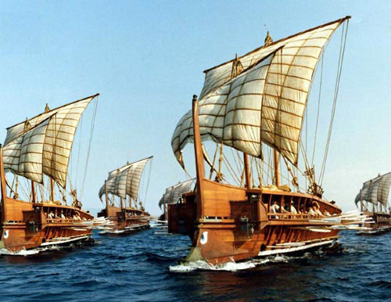
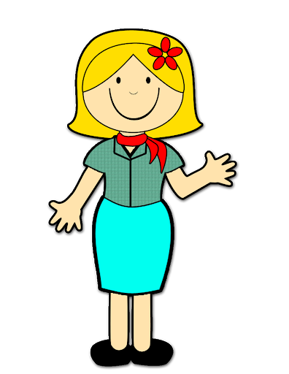
Τα πολεμικά αυτά πλοία τα χρησιμοποιούσαν οι αρχαίοι Έλληνες και ονομάζονταν τριήρεις.

Slide 9
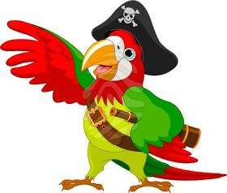

Τι λέει ο Μολύβιος;
Βλέπετε κάτι καινούριο ;

Slide 10

Όπως έχουμε πει τα δίψηφα φωνήεντα
αι , ει, οι, ου
και οι συνδυασμοί αυ και ευ όταν τονίζονται , ο τόνος πάει στο δεύτερο γράμμα.
αίθουσα , σχολείο , αυτοί , κούνια , αύρα , εύκολο

Slide 11

Χρειαζόμαστε κάτι μερικές φορές για να τα διαλύσουμε και να διαβάζονται χωριστά. Χρησιμοποιούμε λοιπόν δυο τελίτσες πάνω από το ι ή το υ.
Οι τελίτσες αυτές λέγονται διαλυτικά.
γαιδούρι
¨

Slide 12
Δες κι άλλα παραδείγματα:
παιδάκια
παϊδάκια
φαί
φαΐ
αυπνία
αϋπνία

Slide 13
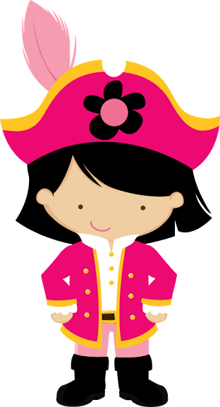
Μερικές φορές αυτές οι τελίτσες δε χρειάζονται. Αυτό συμβαίνει όταν τονίζεται το πρώτο γραμματάκι από τα δίψηφα.
Έχουμε δηλαδή : άι, έι, όι, όυ και άυ έυ
γάιδαρος, νεράιδα , Μάιος , ρολόι , άυπνος , τσάι,

Slide 14
Βάφω με υπογραμ-μιστικό όλες τις λέξεις με διαλυτικά.

Slide 15
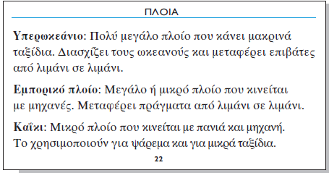
Διαβάζουμε:
σελ. 36

Slide 16
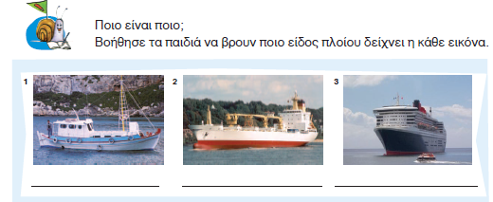
καΐκι
εμπορικό
υπερωκεάνιο

Slide 17
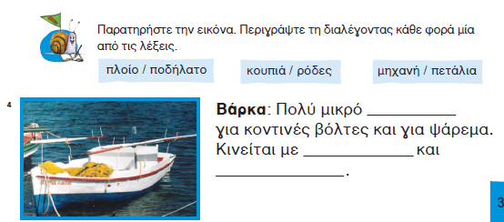
πλοίο
κουπιά
μηχανή

Slide 18
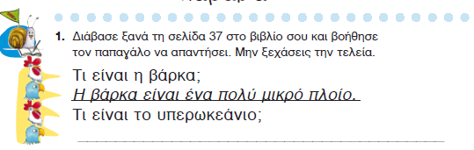
ΤΕΤΡΑΔΙΟ ΓΛΩΣΣΑΣ – Β’ ΤΕΥΧΟΣ σελ. 36
Είναι ένα πολύ μεγάλο πλοίο.

Slide 19
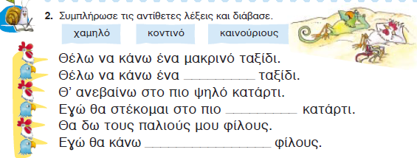
κοντινό
χαμηλό
καινούριους

Slide 20
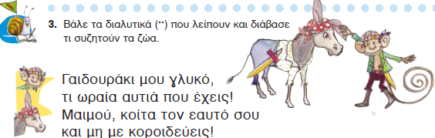
¨
¨
¨

Slide 21

Στο γαλάζιο τετράδιο της αντιγραφής γράφουμε 3 φορές την πρόταση που είπε ο Μολύβιος :
Θέλω να ταξιδέψω με ένα καΐκι.
Αυτή θα είναι η ορθογραφία και η αντιγραφή μας.

